Slide 1

OCR/AI 활용
보험 청구 Process 고도화
2YMC

Slide 2
Contents
목차
Ⅰ. 프로젝트 개요
02
Ⅲ. 프로젝트 과정 및 결과
12
03
04
06
13
14
20
23
1. 프로젝트 및 팀 소개
2. 추진 배경 및 목적
3. AS-IS 및 Pain Point
1. 유사 사례 리서치
2. OCR/AI 기술 검토 및 PoC 설계
3. 프로토타입(MVP) 구현 및 성능 결과
4. 프로젝트 구성도
Ⅱ. 프로젝트 관리
08
Ⅳ. 기대효과 및 향후 방향
24
1. 추진 일정 및 역할 분담
2. WBS 프로젝트 관리 체계
09
11
1. 기대효과
2. 프로젝트를 통해 배운 점 및 시사점
3. 향후 과제
25
26
29

Slide 3
Ⅰ
프로젝트 개요

Slide 4



1. 프로젝트 및 팀 소개
Ⅰ. 프로젝트 개요
기본 현황 및 인원
- OCR과 생성형 AI를 활용하여 보험 청구 서류 분류 및 검증 업무 자동화 플랫폼 고도화 프로젝트입니다.
기본 현황
프로젝트명 | OCR/AI 활용 보험 청구 Process 고도화 | 팀명 | 2YMC
팀 구성원 | - 팀장: 김민석 - 팀원: 김예림, 정예찬
수행기관 | 삼정KPMG Future Academy 7기
수행기간 | 2025.10.30 ~ 2025.11.06 (6日간 수행)
프로젝트 주제 | 보험 청구 서류 분류 및 검증 업무 자동화
핵심 타겟 | - 보험금 청구 고객 - 보험사 및 청구 담당자
수행 도구 | - 개발환경 : Python3.12 웹 UI : Streamlit - DB 관리 : MySQL - 문서 파싱 엔진 : Upstage - LLM: OpenAI gpt-5
필수 기능 | 1. 서류 자료 분류(Upstage Document AI 사용) 2. 서류 검색(Upstage 혹은 Elasticsearch 사용) 3. 검증 절차(gpt-4o, open ai와 같은 LLM 사용)
김민석 팀장
김예림 팀원
정예찬 팀원
빅데이터 핸들링
데이터분석가 관심
ISFJ
피그마 구현
재무·회계 관심
INTJ
프로젝트 기획
IT/DX 컨설팅 관심
INTP
+
+

Slide 5
2. 추진 배경 및 목적
Ⅰ. 프로젝트 개요
보험업의 디지털 전환 문제 정의
- 디지털 전환의 핵심과 보험업의 디지털 전환의 이슈를 5Why로 분석하여 문제를 정의 하였습니다.
주제 선정 배경과 목적
추진 배경
5Why
금융 도메인 중 디지털 전환이 가장 느린 곳?
왜 느린가?
보수적 문화와 수작업 중심 업무
디지털 전환의 핵심?
“보험업”
필요 서류 多, 양식 다양성 高 자동 분류 시스템 효율 떨어짐
왜 수작업인가?
왜 자동분류가
어려운가?
비정형 데이터가 구조화되지 않음
고객 편의성
(속도↑, 접근성 ↑, 상품 복잡도↓)
전통적 인지산업
필요 서류 多
금융상품 복잡도 高
고객 접근성 低
법적 규제 상대적 高
왜 구조화되지
않는가?
레거시 시스템이 비정형 데이터 처리 불가
왜 개선이 지연 되었는가?
내부 효율화 ROI가 낮게 인식됨

Slide 6


2. 추진 배경 및 목적
Ⅰ. 프로젝트 개요
보험 청구 프로세스의 문제점과 개선점
- 보험업의 업무 process 중 보험금 청구 process를 OCR/AI를 활용하여 개선하겠습니다.
주제 선정 배경과 목적
추진 배경 계속
목적
- 보험업의 업무 분류 및 개선점
1
구분 | Pain Point | 원인 | 적용 기술
보험금 청구 | 수기 입력, 서류 누락 | OCR/자동 분류 시스템 미도입 | OCR + LLM 문서 분류
고객 응대 | 반복 문의 대응 부담 | FAQ 자동화 미흡 | ChatGPT 기반 챗봇
보험 심사 | 의료 문서 판독 지연 | 비정형 데이터 처리 한계 | LLM 기반 문서 요약
업무 보고 | 보고서 작성 비효율 | 자동화 시스템 부재 | GPT 기반 자동 리포트
고객
고객의 관점에서의 문제해결
“OCR+LLM 기반 자동 문서 분류로 보험금 청구 과정을
자동화하여, 고객이 빠르고 정확하게 보험금을 수령하는
경험을 제공
2
파워유저
여러 보험 업무 중 ‘보험금 청구 Process’에서 OCR+LLM을 활용하여, 대고객 서비스인 ‘보험금 청구 Process’ 소요 시간 단축
파워유저*의 관점에서의 문제해결
파워유저는 OCR+LLM 기반 자동 분류 시스템을 통해 단순 검증 업무에서 해방되어, 고품질 심사와 고객 응대에 집중할 수 있습니다.
* 파워유저: 업무현장에서 실제로 사용하는 사용자

Slide 7








3. AS-IS 및 Pain Point
Ⅰ. 프로젝트 개요
보험 청구 문서 처리 프로세스
- 현행(As-Is) 보험 청구 프로세스는OCR + 수동검증 혼합 구조로 이루어져 있으며, 인식 → 분류 → 추출 → 검증까지는 자동화되었습니다.
보험 청구 문서 처리 프로세스
1
2
3
입력
전처리
문자 인식 (OCR)
고객이 업로드한 스캔본
·사진·PDF 등 수집
회전보정, 노이즈 제거,
해상도 조정, 여백 제거
문서 내 텍스트
(한글·영문·숫자 등) 인식
4
5
6
7
문서 분류
필드 추출
데이터검증
교차검증
진단서, 수술확인서, 영수증, 입퇴원확인서 등 자동 분류
환자명, 병원명, 진단명, 진단코드, 금액, 날짜 등 주요 필드 식별
날짜·금액·질병코드 일치
여부 검증/중복 데이터 탐지
OCR 결과 ↔ 보험시스템 DB ↔ 병원데이터 비교

Slide 8



3. AS-IS 및 Pain Point
Ⅰ. 프로젝트 개요
Pain Point
- 보험 청구 자동화는 단순 OCR 수준을 넘어, 문서를 이해하고 의미를 검증하는 지능형 파이프라인으로 발전해야 합니다.
보험 청구 문서 처리 프로세스 Pain Point
인식(OCR)
저해상도, 사진 왜곡 시 인식률 저하
‘단순 텍스트 인식’
→ ‘문맥·레이아웃 인식으로 전환’ 필요
영문·의료용어 혼합 문서 인식 한계
분류(Classification)
문서 양식이 병원마다 상이해 오분류 빈번
‘OCR 텍스트’ + ‘시각적 구조 기반
문서 자동화’ 필요
비정형 문서(사진 등) 분류 어려움
OCR 텍스트 기반만으로는 문맥 판단 불가
검증 (Validation)
질병코드·금액 간 논리검증 미흡
질병코드·금액 등 의미적 일치까지 자동 확인 필요
LLM 기반 의미 검증 부재

Slide 9
Ⅱ
프로젝트 관리

Slide 10
1. 추진 일정 및 역할 분담
Ⅱ. 프로젝트 관리
추진 일정
- 10월 30일 오후부터 11월 6일 오후 16시까지의 일정을 Task별로 추적관리 합니다.
일정 Timeline
Phase | Module | Task | Start | End | 10/30(목) | 10/31(금) | 11/3(월) | 11/4(화) | 11/5(수) | 11/6(목)
A | Kick-off | 팀 구성 및 역할분담 | 2025-10-30 | 2025-10-30
A | 기술검토/리서치 | OCR/AI 기술 사전분석 | 2025-10-31 | 2025-10-31
A | 리서치 | 보험사 OCR/AI 사례 리서치 | 2025-10-31 | 2025-10-31
B | AS-IS 분석/Pain Point | 보험 청구 문서 처리 프로세스 분석 | 2025-10-31 | 2025-11-03
B | 프로젝트 계획서 | 프로젝트 계획서 작성 | 2025-11-03 | 2025-11-03
C | TO-BE 설계 | 자동화 시나리오 및 DB 스키마 정의 | 2025-11-03 | 2025-11-03
C | 고객 데이터 설계 | 고객정보 생성 | 2025-11-03 | 2025-11-04
C | OCR PoC | OCR/DB 기술 작동 테스트 | 2025-11-03 | 2025-11-04
D | MVP 기능 구현 | 보험 청구서 OCR 텍스트 추출 및 DB 대조 자동 검증 프로토타입 구현 | 2025-11-04 | 2025-11-05
D | Streamlit UI | DB 검증 및 시각화 구현 | 2025-11-04 | 2025-11-05
D | 보고서 | 최종발표자료 제작 | 2025-11-05 | 2025-11-06
 |  |  | Legend: | A 착수 | B 분석/설계 | C 구현 | D 보고 | 11/3 중간발표 | 11/6 최종발표
* source

Slide 11
1. 추진 일정 및 역할 분담
Ⅱ. 프로젝트 관리
역할 분담
- 모듈별 세부과제별 담당자를 분담, 역할을 정의하였습니다.
개인 담당 Task 및 R&R
Phase | Module | Task | Deliverable | 담당자*
A | Kick-off | 팀 구성 및 역할분담 | Kick-off Minutes/일정표 | 김민석, 정예찬
A | 기술검토/리서치 | OCR/AI 기술 사전분석 | Tech Review | 김예림, 정예찬
A | 리서치 | 보험사 OCR/AI 사례 리서치 | 사례 리서치 | 김예림, 정예찬
B | AS-IS 분석/Pain Point | 보험 청구 문서 처리 프로세스 분석 | AS-IS Process Map/Pain Point | 김민석, 김예림, 정예찬
B | 프로젝트 계획서 | 프로젝트 계획서 작성 | 프로젝트 계획서 | 김민석
C | TO-BE 설계 | 자동화 시나리오 및 DB 스키마 정의 | TO-BE Map / DB 테이블 구조 | 김민석, 김예림, 정예찬
C | 고객 데이터 설계 | 고객정보 생성 | Raw_고객정보 | 김민석, 김예림, 정예찬
C | OCR PoC | OCR/DB 기술 작동 테스트 | PoC Test Report | 김민석, 김예림, 정예찬
D | MVP 기능 구현 | 보험 청구서 OCR 텍스트 추출 및 DB 대조 자동 검증 프로토타입 구현 | MVP Prototype(고객용,파워유저용) | 김민석, 김예림, 정예찬
D | Streamlit UI | DB 검증 및 시각화 구현 | MVP Prototype(고객용) | 김민석, 김예림, 정예찬
D | 보고서 | 최종발표자료 제작 | Final PPT | 정예찬
역할 |  | 담당자 | 설명
기획 및 관리 |  | 정예찬 | 전체 프로젝트 일정 및 WBS 관리, 모듈 간 업무 조율, 최종 산출물 품질 검토 총괄
리서치 |  | 김민석, 김예림, 정예찬 | 보험사 OCR/AI 활용 사례 조사, 최신 기술 트렌드 및 벤치마킹 자료 수집, PoC 설계 방향성 도출
모델 구현 |  | 김민석, 김예림, 정예찬 | OCR 엔진 연동 및 테스트, AI 기반 문서 분류·검증 로직 구현, MVP 프로토타입 개발 및 성능 검증
보고서 작성 |  | 김민석, 김예림 | 프로젝트 결과 정리, 기술 비교표 및 성능 분석 결과 작성, 최종 결과보고서 문안 구성
발표 PPT 작성 |  | 정예찬 | 발표용 자료 구성 및 디자인 총괄, 핵심 메시지 도출 및 시각화, 발표 스크립트 작성
* source

Slide 12
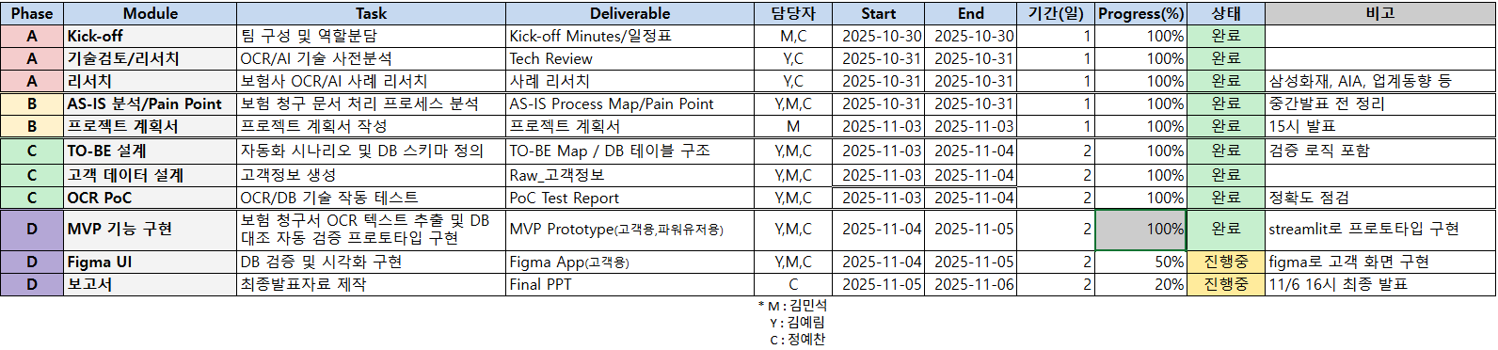
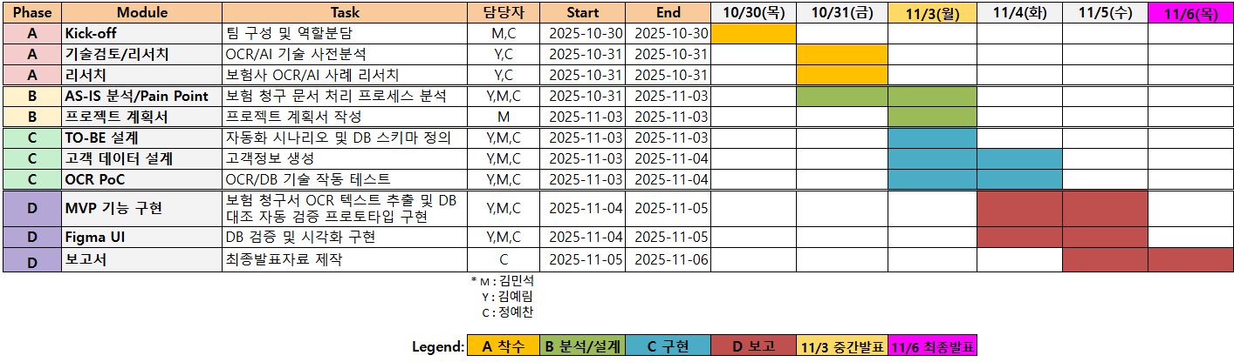
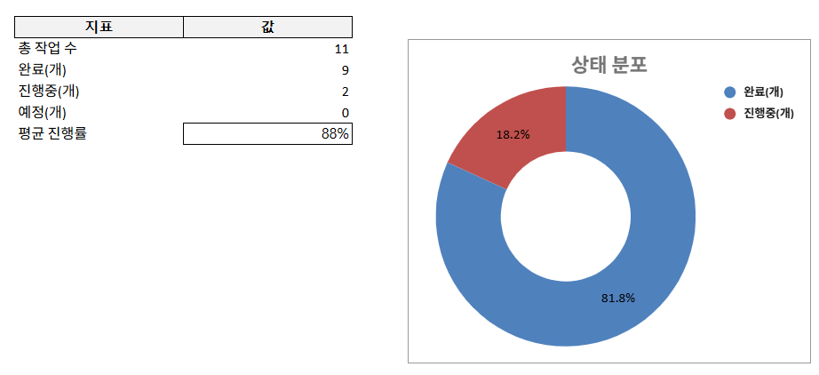
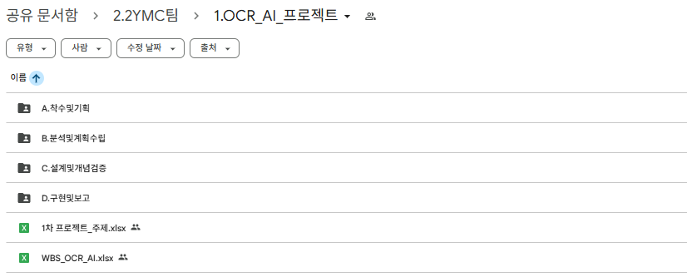
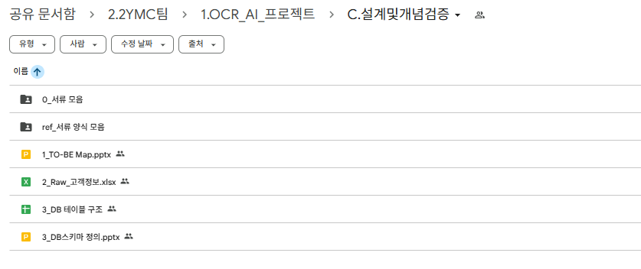
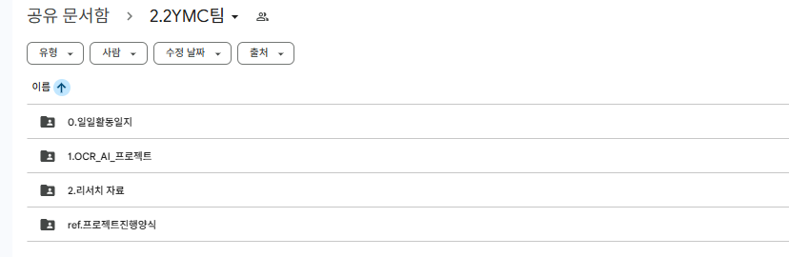
2. WBS 프로젝트 관리 체계
Ⅱ. 프로젝트 관리
WBS 관리 체계
- 프로젝트 관리 중심의 일정관리와 산출물 기반 검증 방식을 결합해 프로토타입(MVP) 완성까지의 실행력과 속도를 확보했습니다.
WBS 프로젝트 관리 체계 수립 및 운영
프로젝트 전 과정을 단계별(Phase)로 구조화 하여 업무 범위·책임자·산출물을 명확히 관리
구분 | 주요 내용
Phase | 프로젝트 상위 단계 (기획 → 분석 → 설계 → 구현 → 보고)
Module | 각 단계별 핵심 업무 단위 (예: 리서치, 설계, PoC 등)
Task | 실제 수행 활동 (예: 기술 검토, 데이터 설계 등)
Deliverable | 각 Task의 산출물 (보고서, 프로토타입 등)
담당자 | 수행 및 검증 책임자 명시
WBS 관리 체계
단기간 PoC → MVP 목표에 맞춘 산출물 중심·병렬형 관리 체계 구축
관리분야 | 목적 | 관리도구
일정관리 | 프로젝트의 단계별 과제, 주요보고 및 의사결정 시점을 적절히 정의하고, 주기적으로 업데이트 함으로써, 전체 프로젝트의 종료시한 준수 | WBS 일정 관리
품질관리 | 프로젝트 리더를 중심으로 산출물에 대한 검증 및 피드백 과정을 진행함으로써, 산출물의 품질 향상 | 품질관리 프로세스
산출물 관리 | 프로젝트의 목적 및 기대효과를 충실히 달성하기 위하여 프로젝트의 중간 또는 최종 산출물에 대한 프로젝트 추진조직의 철저한 검증 및 관리 | WBS 산출물 관리 산출물 검토 및 피드백 보고서
리스크 및 이슈관리 | 발생 가능한 리스크를 예측하고 모니터링 하는 한편, 돌발적인 이슈를 해결하기 위한 기본적인 절차를 수립하고 시행 | 회의
예시
* source

Slide 13
Ⅲ
프로젝트 과정 및 결과

Slide 14
1. 유사 사례 리서치
Ⅲ. 프로젝트 과정 및 결과
사례 리서치
- 프로젝트 추진 방향을 도출하기 위해 국내 대형 보험사의 OCR·자동화 사례 조사를 했습니다.
국내 보험사 사례
한0생명
교0생명
삼0생명
보험금 청구서류 AI OCR 기술 도입, 비정형 문서 인식·데이터 표준화 기반 자동심사 고도화
보험금 청구서류 광학문자인식 시스템(OCR)을 고도화
삼0생명이 도입한 금융 특화 AI 광학문자인식(OCR) 인식률 평균 95점 이상의 정확도를 달성
2021년 9월 실손 보험금 접수업무에 ‘AI OCR’ 도입
약 1,100만 건의 청구서류 데이터 학습으로 인식률 향상 및 문서 표준화 기반 확보
2023년 2월 시고 보험금 지급 프로세스 자동화를 위한 AI OCR 시스템 구축
업계 최초로 13종의 청구서류를 자동 인식하도록 설계
2023년 10월 인공지능 기반 광학문자인식(AI OCR) 시스템을 구축
보험금 청구 서류의 입력 자동화와 비정형 문서 처리 범위 확대 목표
기존 OCR의 영수증 이미지 인식률 약 16%, AI OCR 적용 후 약 76%까지 상승
24년 하반기 기준 보험금 지급 평균기간 0.24일, 업계 평균보다 3배 빠른 수치
비정형 서류를 포함한 보험금 청구 서류 47종 자동 분류
문서 7종 인식률 95% 달성
* source:한국경제(21.05), 더테크(23.10), 비바100(25.07), 한국경제(23.10), Aitimes(23.10), 마켓인(25.07)

Slide 15






2. OCR/AI 기술 검토 및 PoC 설계
Ⅲ. 프로젝트 과정 및 결과
TO-BE 모듈형 자동화 프로그램 구축 시나리오
- 자동화 프로그램(텍스트 인식 및 분류), 데이터 검증 프로그램, 관리 프로그램(문서 불러오기)를 구축하여 구축/개발 편의성이 높습니다.
자동화 시나리오 A안
문서 업로드
고객정보 분류
및 저장
Key값 식별
고객 화면
자동화 프로그램
사내 DB
(로컬/Mysql)
검증 프로그램
Process 설명
Streamlit으로 구현한 고객의 화면을 통해 문서 업로드
자동화 프로그램(OCR/AI)으로 고객정보 분류 및 저장
LLM 기반 검증 프로그램 돌려서 데이터 검증
관리 프로그램으로 보고싶은 문서 불러오기
직접 확인하고 싶은 문서
열람 및 다운로드 가능
관리 프로그램(화면)

Slide 16
2. OCR/AI 기술 검토 및 PoC 설계
Ⅲ. 프로젝트 과정 및 결과
TO-BE 통합 자동화 프로그램 구축 시나리오
- 자동화 프로그램을 통합한 통합 자동화 프로그램으로 사용자의 사용 편의성이 높습니다..
자동화 시나리오 B안
상세정보 분류
및 저장
고객 화면
사내 DB
통합 자동화 프로그램
(검증 + 관리 프로그램 통합)
정보관리 DB
Process 설명
Key값 식별
사내DB에 고객의 각종 보험 청구(필요) 문서 저장
통합 자동화 프로그램(OCR/AI) 으로 문서 분류, 데이터 검증, 문서 불러오기 기능 통합
검증 및 불러오고 싶은
데이터(문서)

Slide 17












2. OCR/AI 기술 검토 및 PoC 설계
Ⅲ. 프로젝트 과정 및 결과
TO-BE 자동화 시나리오 비교
- A안은 기술 검증 중심의 모듈형 자동화로 단계별 성능 확보에 강점이 있으며, B안은 사용자 중심의 통합형 자동화로 전체 효율성과 확장성에서 우수함
시나리오 A안 vs B안
A안과 B안 비교
기대효과
구분 | A안. 모듈형 자동화 프로그램 | B안. 통합 자동화 프로그램
구성 개요 | 텍스트 인식(OCR)·분류·검증·관리 프로그램을 각각 독립 모듈로 구축 | OCR, 분류, 검증, 시각화를 하나의 통합 플랫폼으로 구현
구축 방식 | 기능별 Python 모듈 또는 Streamlit 앱을 나누어 개발 | All-in-one Streamlit App 또는 웹 대시보드 형태로 통합
개발 난이도 | 낮음 (기능별 테스트 용이, 단계적 구축 가능) | 높음 (전체 워크플로우 설계 및 통합 로직 필요)
유지보수성 | 높음 (모듈별 수정/확장 용이) | 낮음 (전체 프로그램 수정 시 영향 범위 큼)
사용자 편의성 | 낮음 (여러 프로그램을 번갈아 실행해야 함) | 높음 (한 화면에서 전 과정 실행 가능)
테스트 및 PoC 적합도 | PoC 초기에 적합 — 기술 검증 단계에서 각 기능을 독립 검증 가능 | MVP 단계에 적합 — 사용자 경험 중심의 데모 및 시각화 용이
확장성 | 중간 (모듈 간 연동 필요) | 높음 (통합 대시보드에서 기능 확장 가능)
데이터 흐름 관리 | 파일 단위 입출력 중심 (ex. OCR 결과 JSON 저장 후 검증 모듈에서 재사용) | 파이프라인 기반 자동 데이터 전달 (메모리 내 처리)
보안 및 오류 제어 | 개별 로그 관리 용이 | 중앙 로그 관리 및 오류 추적 필요
개발 기간 | 짧음 (기능 단위 배포 가능) | 길음 (통합 설계 및 디버깅 필요)
A. 모듈형
기술 중심의 정확도·유연성 확보형 PoC 구조
모듈형의 기대효과
정확도
기술
검증
단계별
자동화
유연성
모듈
독립성
B. 통합형
사용자 중심의 효율성·확장성 강화형 통합 구조
통합형의 기대효과
통합성
사용자
편의성
효율성
속도
향상
확장성

Slide 18


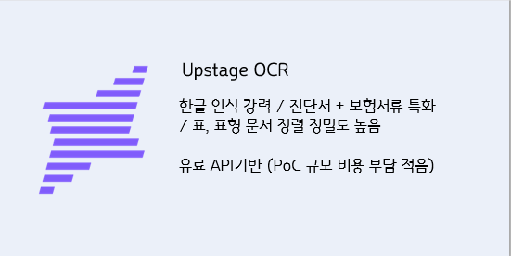


2. OCR/AI 기술 검토 및 PoC 설계
Ⅲ. 프로젝트 과정 및 결과
OCR 기술 비교
- OCR 기술 비교(Tesseract, Google Vision OCR , Up stage , NAVER CLOVA OCR)
OCR 기술 비교
Tesseract
Google Vision OCR
무료 / 로컬 구동 가능
비정형 문서 인식 정확도 낮음 / 한글 성능 떨어짐
다양한 포맷에 강함 / 안정
비용이 높고 / 의료 문서 특화 아님
NAVER CLOVA OCR
Upstage OCR
한국어 & 영수증 / 진단서 인식 강함
기업 계약 필요 / API 정책 제약
한글 인식 강력 / 진단서 + 보험서류 특화 / 표, 표형 문서 정렬 정밀도 높음
유료 API기반 (PoC 규모 비용 부담 적음)
* source: 각 회사 홈페이지

Slide 19
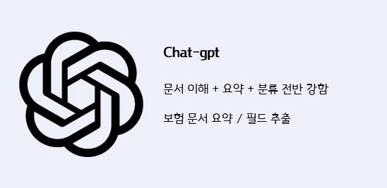




2. OCR/AI 기술 검토 및 PoC 설계
Ⅲ. 프로젝트 과정 및 결과
LLM 기술 비교
- LLM 기술 비교(GPT -4 , Claude , LLaMA / KoGPT)
OCR 기술 비교 포인트
Chat-gpt
Claude
문서 이해 + 요약 + 분류 전반 강함
보험 문서 요약 / 필드 추출
장문 요약 & 정보 유지 강함
진단서 + 경위서 긴 문장 요약
LLaMA / KoGPT
커스터마이징 가능
장기 Fine – tuning 전략
결론 : 초기 PoC는 GPT - 5
-> 이후 사내/ 온프레미스* 모델로 이전 가능
* source: 각 회사 홈페이지
* 온프레미스: 기업이 자체 보유한 전산실 서버에 소프트웨어를 직접 설치·운영하는 방식

Slide 20





2. OCR/AI 기술 검토 및 PoC 설계
Ⅲ. 프로젝트 과정 및 결과
PoC 설계 아키텍쳐
- 시스템 처리 흐름 구조를 설계 했습니다.
PoC 설계 흐름도
OCR
검토 및 확인
텍스트 + 표 구조 추출
정확도 보완
문서 업로드
LLM 분석
DB & UI
사용자 수기 입력 사라짐
의미 이해 / 분류 / 정보 추출
결과 저장
+
업무 관리

Slide 21
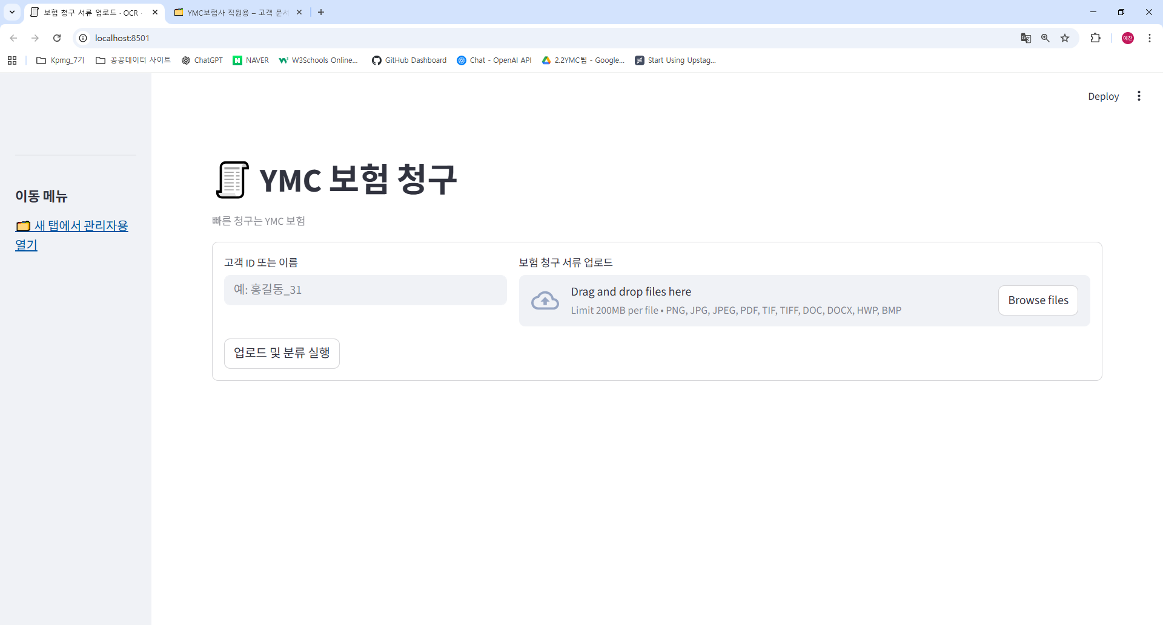
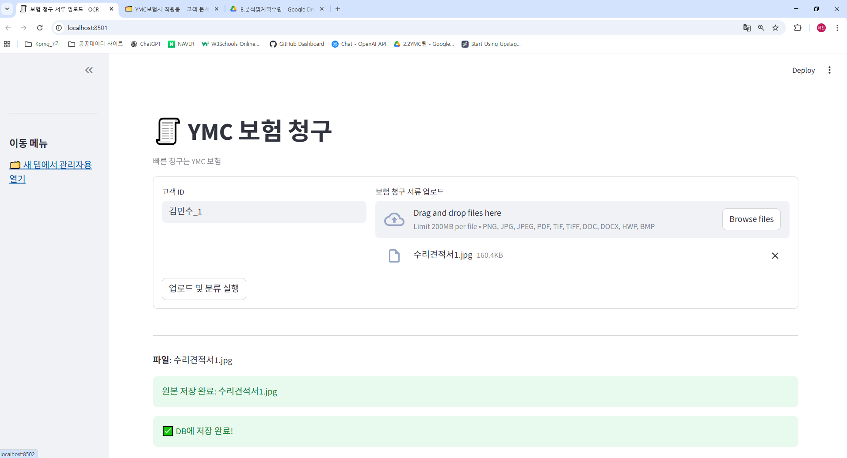
3. 프로토타입(MVP) 구현 및 성능 결과
Ⅲ. 프로젝트 과정 및 결과
고객용 보험금 청구 화면
- 프로토타입의 보험금 청구 화면 설명입니다.
1
STEP 1 : 고객용 보험금 청구 첫 화면
포맷에 맞게 고객 ID 입력란 , 보험 청구 서류 업로드(파일 개수·형식 무관) 버튼 및 기능, 업로드 및 분류 버튼, 사이드바 관리자용 화면 이동탭 등으로 구성
2
STEP 2 : ID 입력 및 보험 서류 업로드
고객 ID 입력 → 보험 서류 업로드 → ’업로드 및 분류 실행’ 버튼 클릭 → 저장완료 or 저장 실패
사이드바 “새 탭에서 관리자용 열기” 누르면, 관리자용 화면 이동

Slide 22
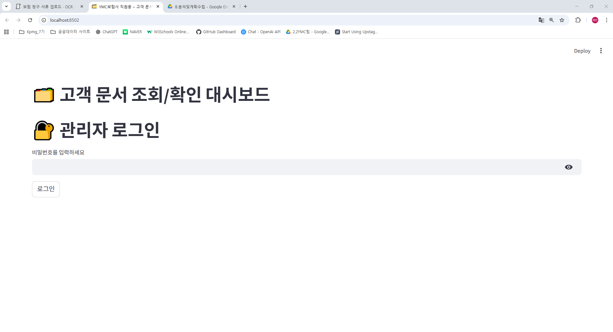
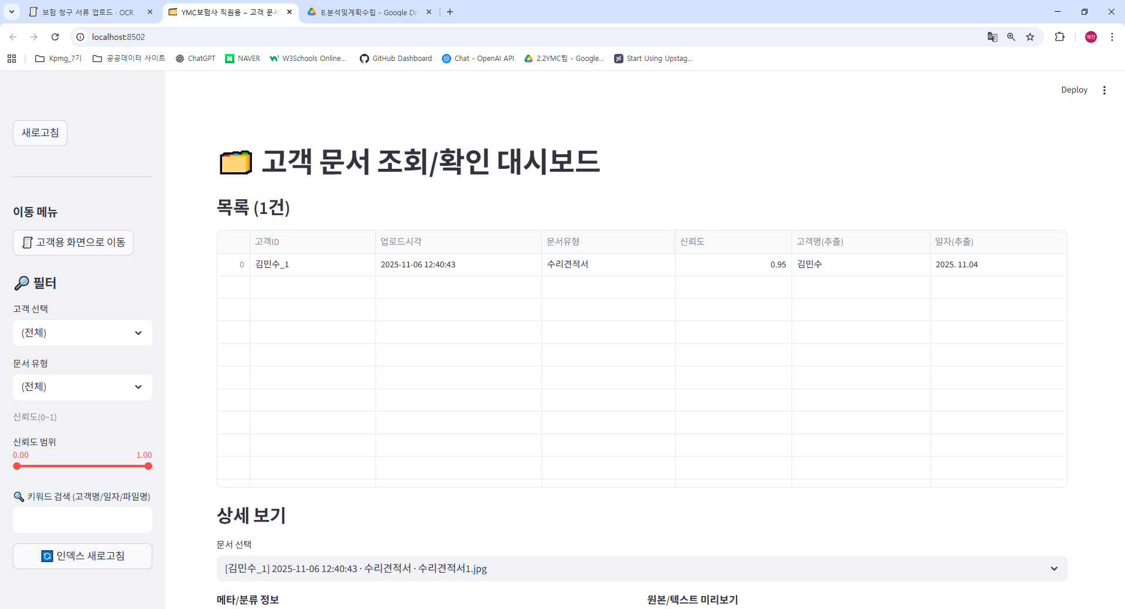
3. 프로토타입(MVP) 구현 및 성능 결과
Ⅲ. 프로젝트 과정 및 결과
관리자용 화면
- 프로토타입의 관리자용 화면 설명입니다.
1
STEP 1 : 관리자용 첫 화면_1
관리자용 화면 들어가기 전 비밀번호 기입으로 로그인 해야함.
2
STEP 2 : 관리자용 첫 화면_2
비밀번호 기입 후 본 화면 진입, 사이드바에 새로고침 버튼, 고객용 화면 이동 버튼, 검색필터,신뢰도(데이터 검증), 키워드 검색바로 구성, 목록 및 상세보기 항목 등으로 구성

Slide 23
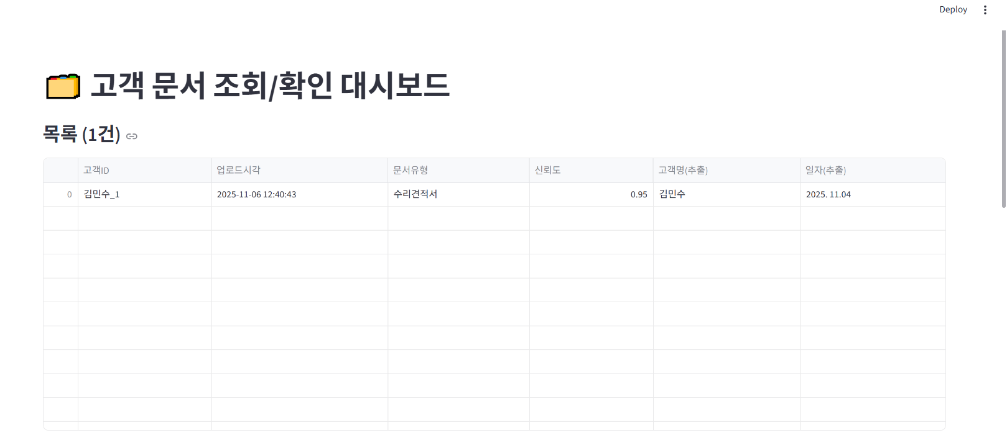
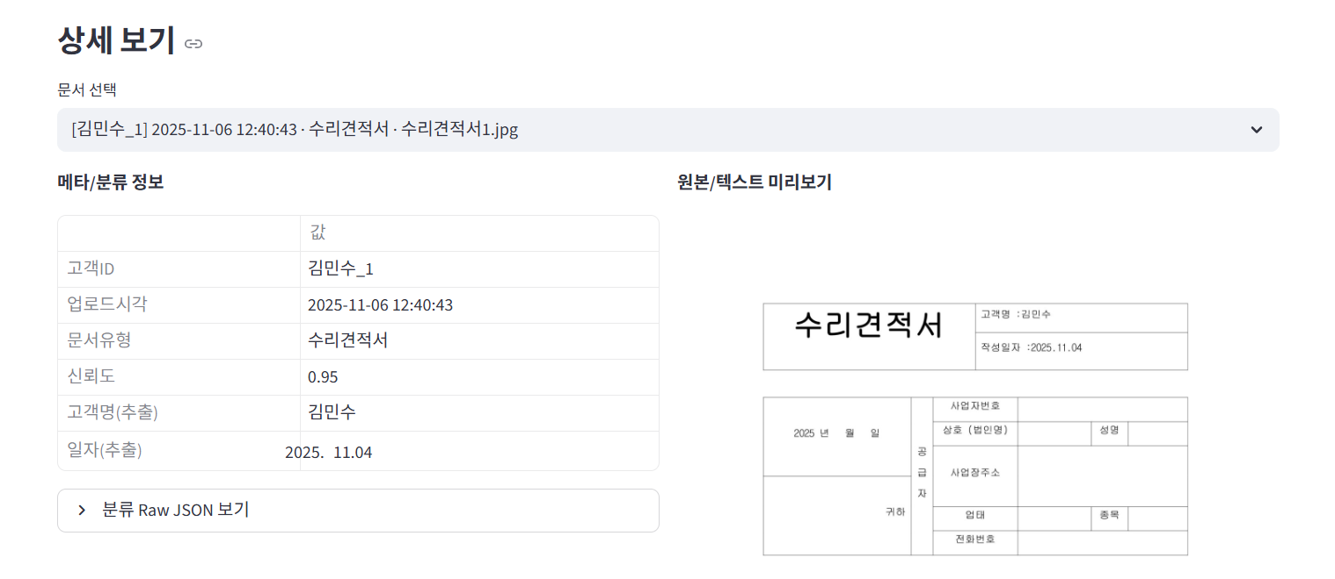
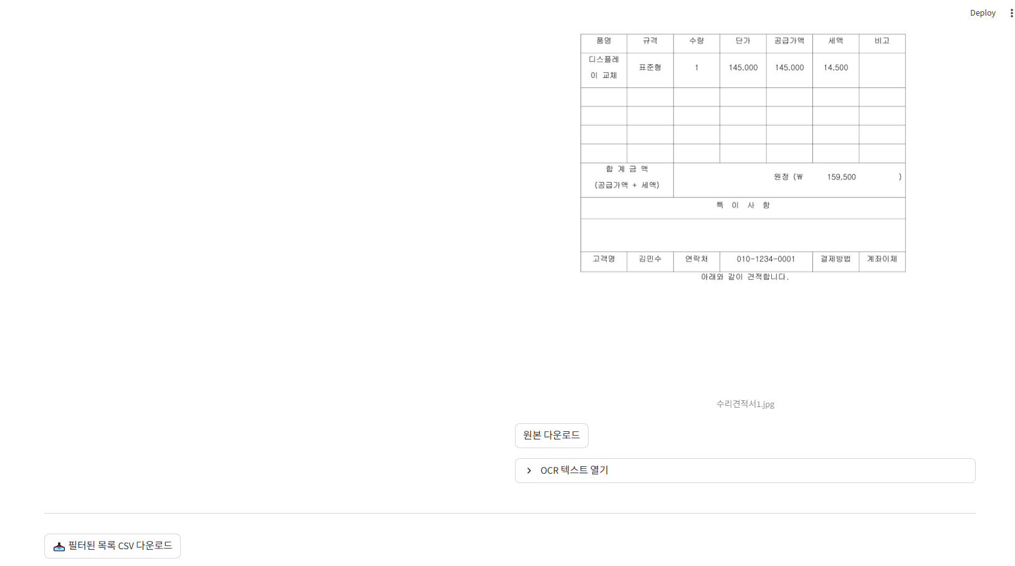
3. 프로토타입(MVP) 구현 및 성능 결과
Ⅲ. 프로젝트 과정 및 결과
관리자용 화면 계속
- 프로토타입의 관리자용 화면 설명입니다.
3
STEP 3 : 고객문서 조회/확인 _1
고객이 보험 문서를 업로드하면 자동으로 목록에 업로드, 세부 내용 필터링으로 확인 가능
4
STEP 4 : 고객문서 조회/확인 _2
상세보기 항목에서 OCR 분류 정보 확인 가능, 분류 Raw JSON 보기 가능, 원본 미리보기 가능, 원본 보험 문서 다운로드 가능, OCR 텍스트 열기 가능

Slide 24
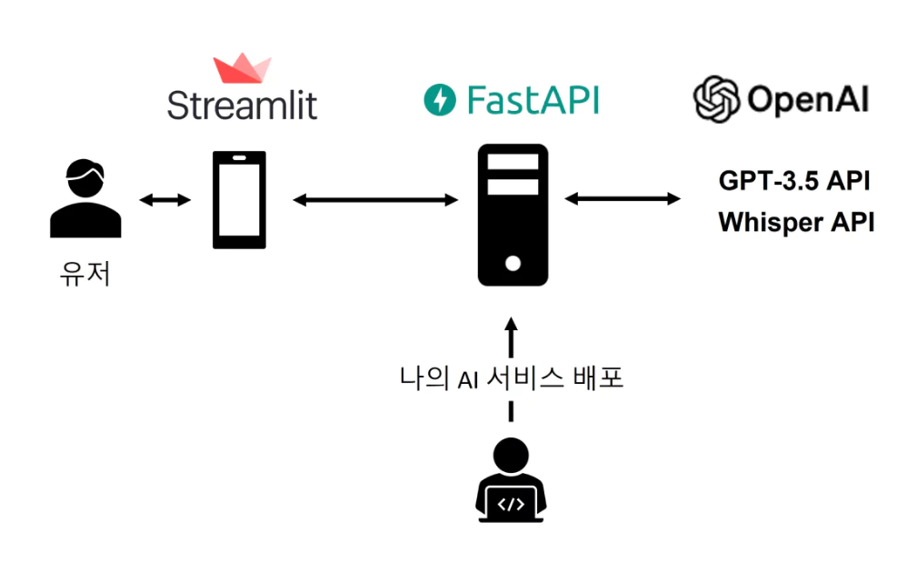


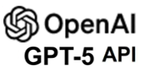





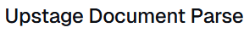

4. 프로젝트 구성도
Ⅲ. 프로젝트 과정 및 결과
MVP 구성도
- 고객화면 및 파워유저 화면은 Streamlit으로 구현, 자동화 시스템은 업스테이지의 OCR 기술과 OpenAI의 GPT-5(LLM) 기술을 융합하여

Slide 25
Ⅳ
기대효과 및 향후 방향

Slide 26
1. 기대효과
Ⅳ. 기대효과 및 향후 방향
프로젝트의 기대효과
- 서류 분류 자동화를 통한 기대효과를 담았습니다.
기대효과
기대효과
■ 차별화 Point
■ 사용자 관점 기대효과
① 단순 OCR을 넘는 문서 이해· 구조화
문서 유형 분류와 핵심 필드 추출을 LLM으로 일괄 수행
② 문서의 다양성 대응
DOCX파일을 직접 파싱, 이미지는 OCR로 파악
① 업무 효율성 향상
자동화로 인한 인적 자원 절약
분류, 검증 일괄 파이프라인
② 운영 및 관리 편의성
웹 대시보드(고객과 자사의 편의성 향상)
로그, 이력 관리(보안 감사 용이)

Slide 27
2. 프로젝트를 통해 배운 점 및 시사점
Ⅳ. 기대효과 및 향후 방향
문서 처리 방식의 전환에 대한 이해
- 문서자동화는 단순 인식이 아닌, 의미 해석과 판단 단계 포함해야 합니다.
프로젝트를 통해 배운 점
1
2
비정형 데이터
처리의 복잡성 이해
OCR + LLM 융합이
자동화의 핵심
보험 문서는 형식이 일정하지 않고, 병원/보험사/사람마다 형태가 다르다는 점을 체감했다
OCR은 “글자를 읽는 기술”,
LLM은 “읽은 내용을 이해하는 기술”
두 기술이 결합되어야 문서 문서 분류 · 필드 추출 · 검증 자동화가 가능하다는 것을 실습 과정에서 확인했다.
단순한 OCR만으로는 의미 파악이 어렵고 문맥 이해를 위한 LLM 결합이 필수임을 알게 됨.

Slide 28
2. 프로젝트를 통해 배운 점 및 시사점
Ⅳ. 기대효과 및 향후 방향
문서 처리 방식의 전환에 대한 이해
- 문서자동화는 단순 인식이 아닌, 의미 해석과 판단 단계 포함해야 합니다.
프로젝트를 통해 배운 점
3
4
실제 업무 자동화는
기술보다 ‘프로세스 설계‘가 더 중요
AI는 사람을 대체하는 것이 아니라
사람의 업무 방식을 바꾼다
어떤 단계에서 사람이 개입하고
AI는 단순 반복 업무(서류검증, 정보입력 등)를 줄여주고 사람은 판단과 승인 중심으로 이동한다는 점을 이해했다.
어떤 단계는 완전 자동화되고
어떤 정보가 신뢰 근거인지
업무 효울 향상 + 담당자 피로 감소 + 처리 속도 개선
업무 흐름을 구조화하는 능력의 중요성을 배움

Slide 29
2. 프로젝트를 통해 배운 점 및 시사점
Ⅳ. 기대효과 및 향후 방향
문서 처리 방식의 전환에 대한 이해
- ‘반복 작업 중심’에서 ‘검증·판단 중심’으로 전환할 수 있는 가능성을 검증
시사점
시사점 1
보험 청구 프로세스의 본질은 ‘문서 해석’ 이다.
시사점 2
‘OCR 의미 이해 규칙 매핑’ 의 3단계 프로세스가 중요하다
시사점 3
자동화의 핵심은 기술 자체가 아니라 ‘업무 기준의 표준화’ 이다.
시사점 4
AI는 사람을 대체하지 않고, 판단해야 하는 일을 사람에게 남긴다.
시사점 5
보험업계는 이미 ‘디지털 심사’ 체계로 전환 중이며, 속도 경쟁이 시작되었다.

Slide 30
3. 향후 과제
Ⅳ. 기대효과 및 향후 방향
개선 방향 탐색
- 프로젝트의 부족한 점을 탐색하고 개선할 방향을 탐색하였습니다.
개선점 및 향후과제
1. 문서 변형·잡음·스탬프 도장·필기체 이슈
2. 파싱/검증 단이 약함
3. 에러·재시도 정책 미흡
실제 보험금 청구 서류는 도장, 서명 등이 포함되어 스캔 품질저하가 잦습니다.
“도장/서명 유무, 영역 좌표” 같은 시그널은 누락되는 경우가 많습니다.
문서유형(진단서/입퇴원확인서/처방전…) 분류 다음 단계인 정규화 파싱(증권번호 패턴, 금액·날짜 표준화, 기관명 사전매칭) 품질이 전체 효율을 좌우합니다.
파싱 규칙·룰베이스·사전 관리가 부족합니다.
OCR 호출(Upstage) 재시도 없음
멀티 타깃(이미지 여러 장, DOCX 내 다수 이미지) 처리 흐름에서 개별 페이지/이미지 실패만 재시도하는 로직이 없습니다. 한 장 오류가 전체 플로우를 멈춥니다.
① 서명/도장 검출 모델 추가해 누락 서류 자동 식별
② 문서유형별 파싱 템플릿/룰 세분화 및 사전 관리 체계화
③ 백오프 코딩

Slide 31
End Of Document

